Slide 1


极进网络 在 大型企业
助力大型企业 ERP：
中国海洋石油
韶关钢铁集团
山东莱芜钢铁集团
河南安阳钢铁集团公司
攀枝花钢铁集团成都钢钒有限公司
摩托罗拉中国电子有限公司
大庆油田、广东美的集团
华北电力设计院、北京市燃汽集团、成都飞机公司、中科院上海药物研究所
南京新华日报、温州报业集团、云南云维集团
广铁集团、广深铁路、成都飞机设计研究所、机械工业部第九设计院
中国艺术研究院、、浙江省电视台、杭州电视台
香港亚视节目制作系统、卓然中国有限公司

Slide 2

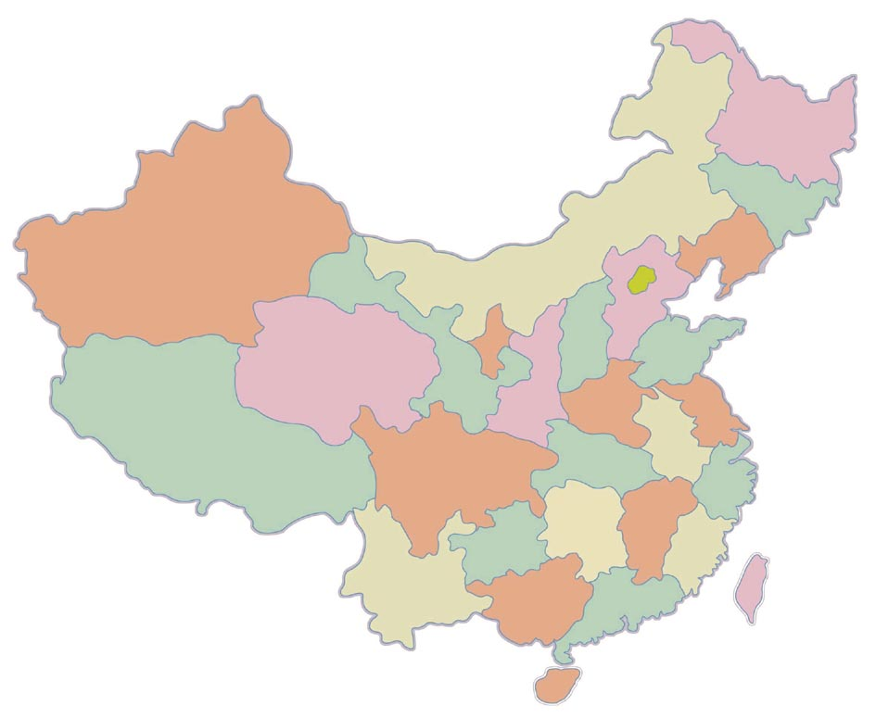

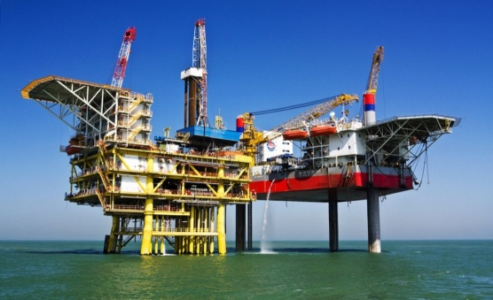



中国海洋石油
北京总部、天津、上海、广东、海南等全国各地分部，
50多台BD8800万兆核心，
上百台SummitX450千兆汇聚和接入
１）项目起始于2005年至今，全国各地分部生产/办公网通信局域网升级改造。分期实施，从核心、汇聚至接入，逐步替换原有Avaya Cajun系列停产型号
２）办公网和生产园区网，千兆为主，逐步升级至万兆中继
３）极进网络的模块化操作系统、EAPS和高可靠堆叠，保证全网7x24生产运行。
EAPS

Slide 3

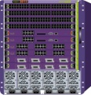


极进网络 在 酒泉卫星发射中心
酒泉空军基地万兆链路扩容升级
航天城 ，无人机训练楼，14号楼相继落成
核心采用万兆 Extreme BD8810 做核心，
万兆 X460 做汇聚交换机
采用万兆骨干网络,三层环网冗余架构,充分体现高性能稳定设计
采用EAPS技术确保网络链路中断快速恢复，丝毫不影响基地各项通讯业务运作

Slide 4
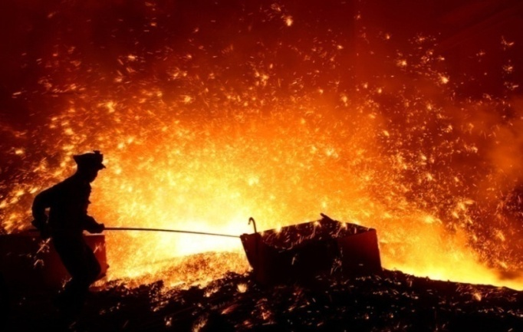
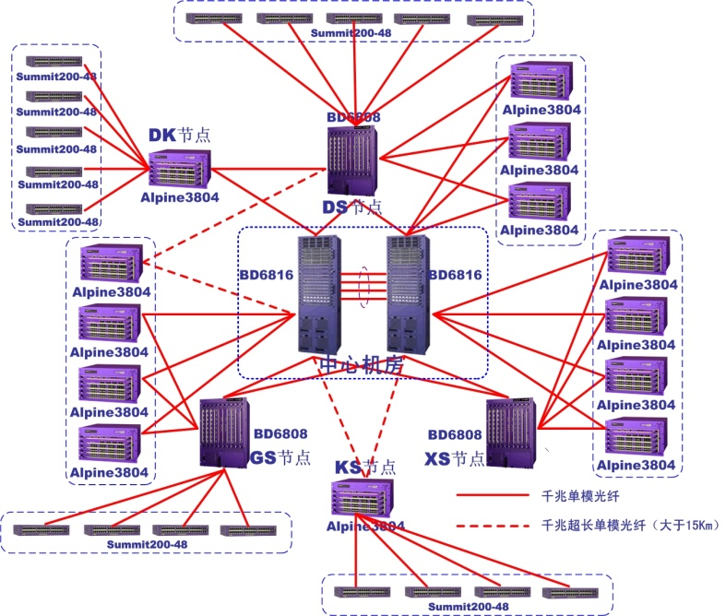
极进网络 在 四川攀成钢
攀成钢：中国最大铁路用钢生产基地及世界三大产钒企业之一
信息化系统要要求：提供安全、稳定、可靠、高效的融合通信平台，保障营销、OA/MAIL、企业综合管理、财务、调度实时等各类信息365天*24小时不间断、可靠地传输。
极进网络忠实客户，从千兆平台升级至现有万兆平台。核心采用万兆 Extreme BD8810 做核心，万兆 X460 做汇聚交换机
采用万兆骨干网络,三层环网冗余架构,充分
体现高性能稳定设计
采用EAPS技术确保网络链路中断快速恢复，
丝毫不影响基地各项通讯业务运作

Slide 5
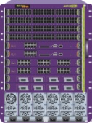
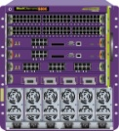


极进网络 在 上海银行城域网
BD 8800
BD 8800
方案设计:
三层架构：核心、汇聚和接入层
通过BD8800构建企业网骨干EAPS环
分区设置汇聚节点－BD8800/X4800/X450，冗余双链路就近连入核心节点
接入交换机通过冗余双链路上连本地汇聚节点
优点：
高可靠：50ms链路保护，端到端模块化操作系统
高性能：线速千兆/万兆
灵活扩展：堆叠扩展
全方位安全防护：核心虚拟路由，接入准入认证，全网sFlow实时监控
EAPS
骨干网
BD
8800
Summit X480/X450a
SummitX150/350
SummitX250/450
SummitX150/350
SummitX250/450

